Slide 1
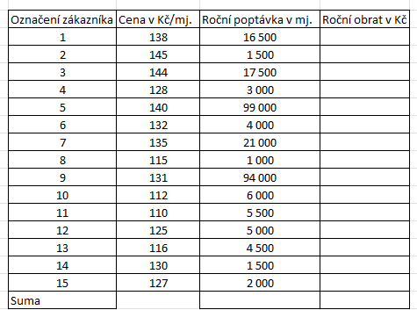
Aplikace analýzy ABC – diferencované řízení zákaznického portfolia
Příklad:
Podnik má 15 zákazníků. Data týkající se velikosti poptávky po produktech společnosti za uplynulý rok jsou uvedeny v následující tabulce. Aplikujte analýzu ABC v procesu diferencovaného řízení zákaznického portfolia.

Slide 2
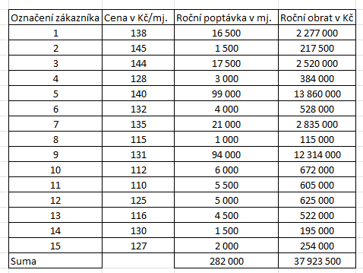
Řešení:

Slide 3
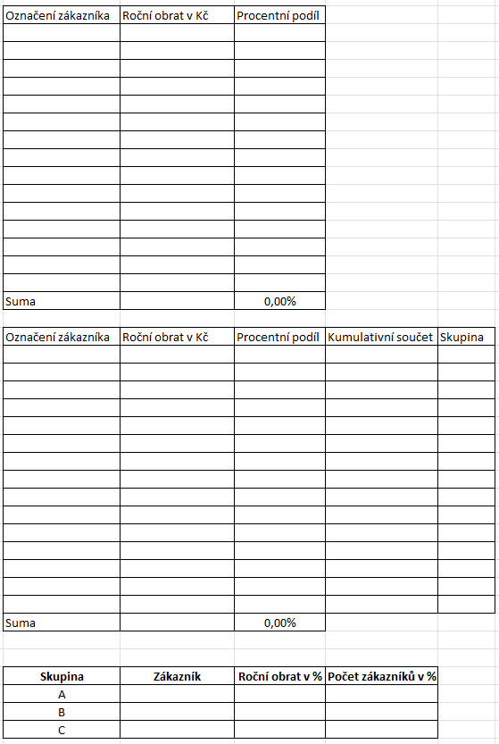

Slide 4


Slide 6
Strategie A nastavení úrovně zákaznického servisu pro zákazníky 5, 9, 7.
Strategie B nastavení úrovně zákaznického servisu pro zákazníky 3, 1, 10, 12, 11.
Strategie C nastavení úrovně zákaznického servisu pro zákazníky 6, 13, 4, 15, 2, 14, 8.

